Slide 1
Kyselost a bazicita

Slide 2
pK_{a} kyseliny závisí na stabilitě její konjugované báze
čím silnější HA, tím slabší A⁻
čím silnější A⁻ , tím slabší AH
silná kyselina
konjugovaná báze je slabá

Slide 3
slabá kyselina
konjugovaná báze silná

Slide 4
Jak zjistit relativní kyselost nebo bazicitu
ze struktury látky

Slide 5
1. Který atom nese náboj?
čím elektronegativnější prvek záporný náboj nese, tím je konjugovaná báze stabilnější

Slide 6
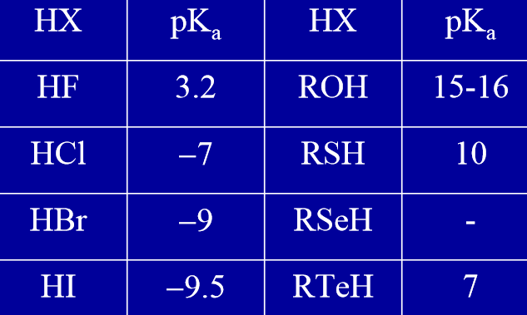

Slide 7
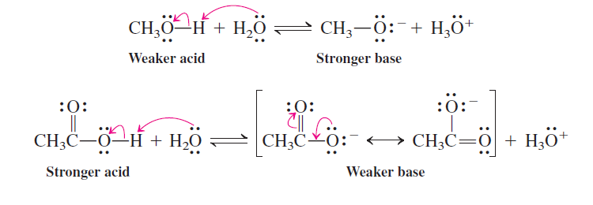
2. Delokalizace náboje v A⁻ - stabilizace

Slide 8
delokalizace

Slide 10
Který z vodíkových atomů v uvedené dvojici je kyselejší
Notes:
Pokud jsou oba stabilizované rezonancí, pak ten, který je na elektronegativnějším atomu

Slide 11
3. Vliv indukčního efektu
4,75 2,87 1,25 0,70

Slide 12
pK_{a} 15,5 16,0 17,1 19,2

Slide 13
4. Vliv hybridizace
pK_{a}
25
44
50

Slide 14
Která ze sloučenin je silnější kyselinou

Slide 15
Intramolekulární vodíková vazba
﻿ 2,98 4,58

Slide 16
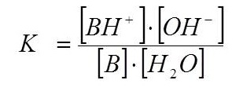
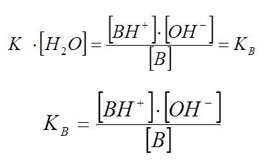
BAZICITA

Slide 19
Seřaďte podle vzrůstající bazicity

Slide 20
Která ze sloučenin je nejsilnější bazí
vliv hybridizace na sousedním uhlíku

Slide 21
Uvedené sloučeniny seřaďte podle vzrůstající bazicity

Slide 22
Která ze sloučenin je silnější bazí

Slide 23
Kterým směrem bude posunutá rovnováha uvedené reakce
pK_{A} -7 -7,3
pK_{A} 19,3 15,7

Slide 24
Báze silnější než OH⁻ nemohou být použité ve vodě
pK_{A} 15,7 35

Slide 25
Kdy je acidobazická reakce považována za irreverzibilní?
pK_{A} -7 -7,3

